Slide 2
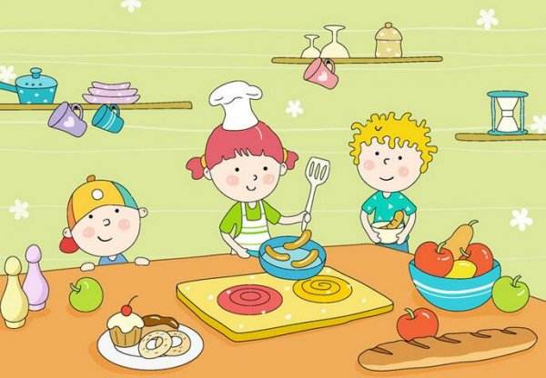
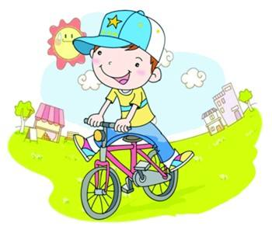
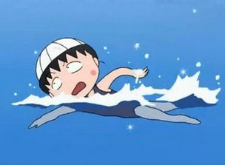
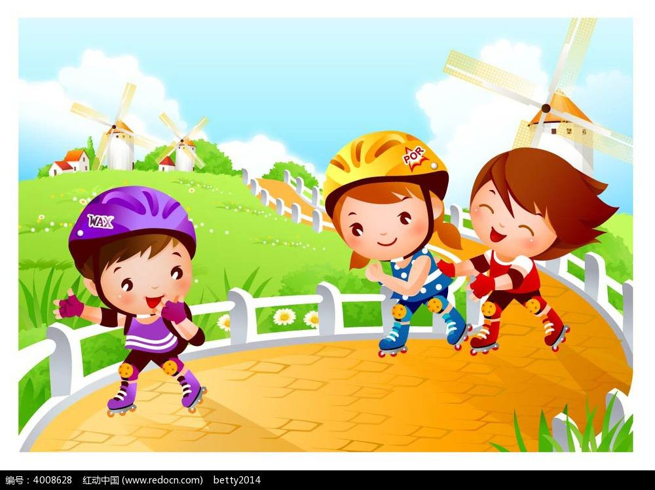
图 片 导 入

Slide 3
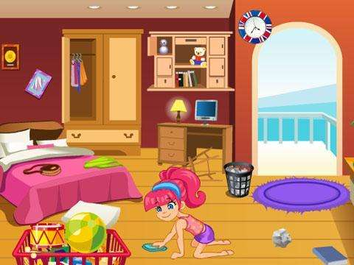
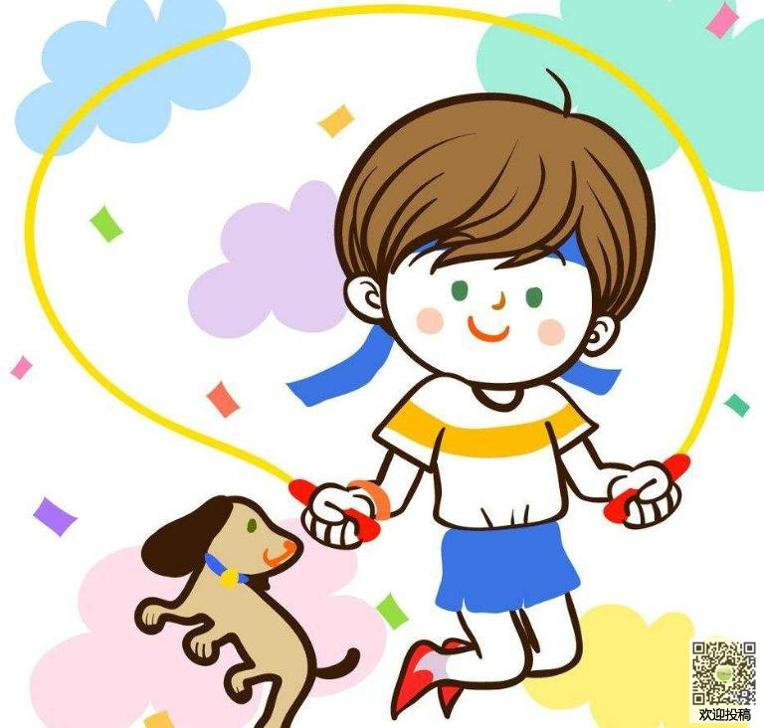

Slide 4
同学们都已经上四年级了，你们都会做些什么？
01
小组
交流
这些本领你是怎样学会的？在学习的过程中有哪些趣事？你有什么体会？
02

Slide 5
第六单元习作
我学会了

Slide 6
习作内容
我学会了
我们正慢慢长大，学会了做很多事情。你学会的哪件事情让你最有成就感？把它填在横线上，再把学做这件事的经历、体会和同学分享。
写之前想一想：
1.你是怎样一步步学会做这件事的？
2.学习过程中遇到了哪些困难？是怎么克服的？
3.有哪些有趣的经历？心情有哪些变化？
写完后，读读自己的习作，修改不通顺的地方。和同学互换习作，看看学习的过程是否写清楚了。

Slide 7
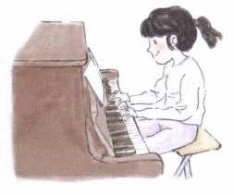
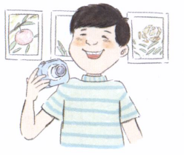
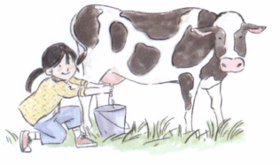
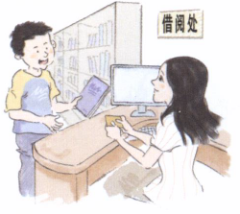
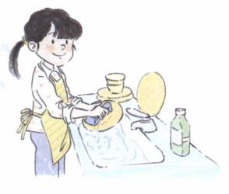
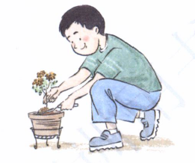

Slide 8
审清题意
写一件学会做的事情。
限制词：“自己”
“学会的事情”
“最有成就感”
中心词：“体会”
提示词：“一步步”
“遇到的困难”
“克服困难”
“有趣的经历”
“心情变化”

Slide 9
写作重点
01
找准学过的本领。
02
感受学本领的困难。
03
总结学本领的感悟。

Slide 10
01
找准学过的本领。
我们正慢慢长大，学会了做很多事情，先要找准自己学会的最有成就感的事情。
劳动方面：洗衣服、做饭、包饺子、系鞋带等；
文艺体育：唱歌、跳舞、弹钢琴、跳绳、打乒乓球等；
学习方面：朗读、做实验、观察动物、电脑打字、
制作幻灯片等；
兴趣爱好：游泳、骑自行车、搞小制作、摄影、种花等；

Slide 11
02
感受学本领的困难。
1.要把学习的过程写清楚。
按步骤去呈现你学习的经历，将学习过程中遇到的困难及克服困难的方法写清楚。
2.突出重点，内容具体。
写遇到的困难时，要抓住人物的心理进行描写，当时你的内心有什么想法，别人是怎样鼓励你的，最后你是如何克服困难学会这一本领的等。

Slide 12
我先学习一步步往前走,再借助惯性向前溜几步,当身体快要失去平衡的时候,我就伸出双臂寻找平衡……慢慢地,我的脚步变稳了,可以滑行一小段距离了,我的心里感到了一丝轻松。
正当我小有成就的时候,前面有一个人正向我滑来，我转身想躲开他，却又摔倒了。这下摔得更惨了,下巴也蹭破了皮,肚子又麻又疼,好不容易才慢慢爬了起来。
还继续下去吗?正当我犹豫的时候……

Slide 13
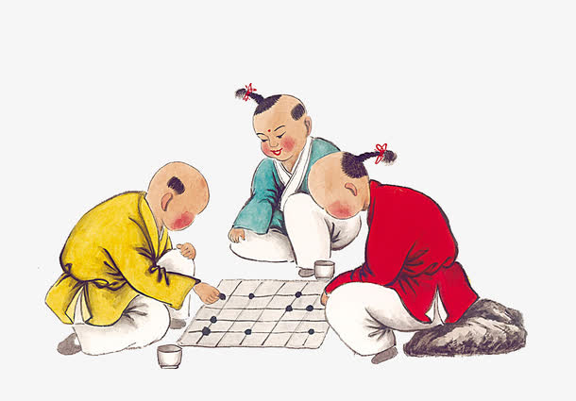
03
总结学本领的感悟。
写出学会做某件事情后你懂得的道理。
如，学会了下棋，懂得要全面地看待
问题，要用耐心和智慧去战胜困难。

Slide 14
写法指导
心理活动写出彩
人的内心世界很丰富，而最能直接反映我们思想感情的，就是心理活动。所以，在写学本领的过程时，如果能写好我们当时的心理活动，在学习的每一步过程中是怎么想的，遇到困难时是怎么想的……这样能为习作增色添彩。

Slide 15
刚穿上轮滑鞋时，我心里紧张极了，一个劲儿地想：这种感觉怎么像脚底抹油了一样呢？会不会还没等站稳，就狠狠地摔倒呢？摔倒了屁股一定会很疼……哎呀，我可千万别摔倒，摔倒了多丢人啊！
简析：心理描写真实再现了“我”害怕的心理，体现了学习过程中的困难。

Slide 16
写作思路
开 头
（1）可以写学做什么事情的原因；
（2）可以从自己学做什么事情的场
景引出下文；
（3）可以写自己现在很擅长做什么，
然后回忆当初学习时的经历。

Slide 17
我非常喜欢打篮球，而且打得很好，但这可不是天生的，是在我经历了挫折后才学会的。
今天是个阳光明媚的日子，公园里放风筝的人真多。看着天空中飞舞着各种各样的风筝，我心里痒痒的。于是，我央求爸爸给我买了一个风筝，学起了放风筝。

Slide 18
中 间
要把学做某件事情的过程写具体，可以先写学习过程中遇到了什么困难，再写是怎么克服的。
在写的过程中抓住人物的动作、心理等细节进行描写，把这些内容写详细，学做某件事情的过程自然就具体了。

Slide 19
妈妈一直鼓励我：“儿子，坚持就是胜利！”我一咬牙，抓紧把手又上路了。妈妈告诉我要抓紧把手，身子坐正，目视前方。我按照妈妈说的方法，一直努力着。慢慢地，妈妈又偷偷放手了，这次我居然骑了十几米远。突然，我身子一扭，整个人跌倒在地。虽然我的脚被擦破了，但我很高兴，因为我已经有了很大的进步。在以后的日子里，我大胆去练习，越来越熟练。功夫不负有心人，我终于学会了骑自行车。

Slide 20
结 尾
（1）可以写学会做某件事情的快乐心情；
（2）可以写学会做某件事情的启示。

Slide 21
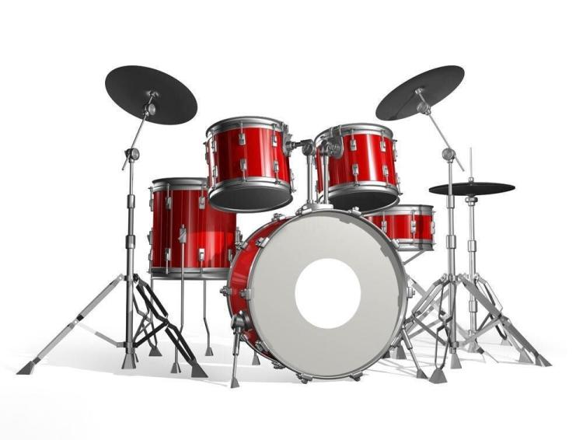
学打架子鼓的经历使我明白了，本领是靠勤学苦练出来的。今后，我还会继续努力。

Slide 22
范文点评
我学会了游泳
星期天，我想约表妹去公园放风筝，可小姨说表妹去游泳了。“真是羞死人了！妹妹都会游泳了，你还不会！”妈妈取笑我说。我暗下决心，一定要学会游泳！下午，我便拉着妈妈去了游泳馆。
一进游泳馆，我便换好泳衣，来到了游泳池前。可是，看到游泳池里深深的水，想到自己从没游过泳，我顿时心跳加速，想打退堂鼓。妈妈看出了我的心思，语重心长地对我说：“不试一
①开头直奔主题，交代事情发生的时间、地点、人物。
②妈妈的话意味深长，点明了中心。

Slide 23
下，你怎么知道自己不行呢？做什么事情都要有信心啊！”听了妈妈的话，我终于鼓起勇气，下了水。
妈妈也换上泳衣下水来教我。她一边给我作示范，一边对我说：“手自然向前张开，来回画圆圈，脚在水里蹬，就像青蛙一样。”我放开胆子，按照妈妈说的去做，可还游不到一米，身体就失去平衡，沉了下去，还喝了几口水。我灰心了，对妈妈说：“呛死我了，我不学了！”妈妈微笑着说：“世上无难事，只怕有心人！学游泳，不喝几口水又怎么能学会
③一系列动作描写，把“我”不会游泳的样子写得很形象。

Slide 24
呢？”我委屈极了，可又不甘心就这样放弃，于是咬咬牙继续游。
这次，妈妈让我双手扶着游泳池边上的阶梯，两只脚在水里蹬，直到感到自己会了，再与手配合起来！我胆怯地向前走去，按照妈妈说的去做，终于游出了一米远，我心花怒放，高兴得挥起手来，不料，身子一歪，又呛了好几口水。可我不灰心，一直向前游：1米、2米、5米！我终于掌握了游泳的技巧！
从那以后，我常常在泳池里练习游泳。现在，我已经能在游泳池中游上半个小时了。我
④心理描写表现了“我”的勇敢。
⑤扶着泳池边上的阶梯练习的情景设置，既符合现实，又写出了学习游泳过程的曲折性。

Slide 25
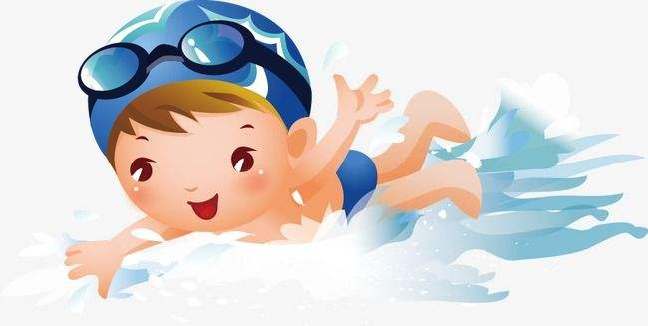
不但学会了游泳，还明白了一个道理：我们不管做什么事，都要有勇往直前、屡败屡战的精神，只要坚持下去，没有攀登不了的“高山”！
⑥结尾揭示道理。

Slide 26
我学会了游泳
开头：交代“我”学游泳的原因。（开门见山式）
①泳池边打“退堂鼓”
②练习游泳失衡呛水
③扶阶梯练习脚与手的动作
④呛水仍坚持向前游
篇章结构
中间：学游泳
的过程
结尾：交代事情结果：学会了游泳，明白了道理。
（总结式）

Slide 27
构思行文
想一想：
1.你准备写学会做的哪一件事？
2.你遇到的困难有哪些？
3.你克服困难的方法是什么？
4.你面对困难时的感受是什么？
5.学会做这件事后，你有哪些感悟？

Slide 28
精选素材
01
《我学会了弹钢琴》
开头交代“我”学弹钢琴的原因；中间记叙“我”学弹钢琴的过程，详细写出“我”遇到的困难和克服困难的方法；结尾揭示“我”明白的道理。
02
《我学会了摄影》
开头写爸爸教“我”学摄影；中间记叙“我”向爸爸学摄影的整个过程，由“信心十足”到“不知所措”，再到“哭笑不得”，循序渐进，心理活动丰富；结尾抒发“我”的感受。

Slide 29
列提纲
我学会了放风筝
开头：描写“我”和小伙伴们放风筝的情景，回忆“我”学放风筝的经历。（场景式）
篇章结构
①爷爷一边给“我”讲解放风筝的要领，一边给“我”做示范。（略写）
②“我”的风筝总是飞不上去或刚飞上去就掉下来了，“我”想放弃。（详写）
③爷爷劝“我”坚持下去，“我”调整了心态，终于学会了放风筝。（详写）
重点写爷爷
中间：教“我”放
风筝的经过
结尾：“我”学会了放风筝，还懂得做什么事情都要
坚持的道理。（感悟式）

Slide 30
好 词
描写人物动作的词语：
挥舞 按摩 打量 跺脚 紧握
一歪一扭 抓耳挠腮 指手画脚 手忙脚乱 连蹦带跳
描写人物神态的词语：
大惊失色 惊慌失措 心不在焉 没精打采 悠然自得
全神贯注 满面春风 神采奕奕 欣喜若狂 喜气洋洋

Slide 31
描写人物心情的词语：
闷闷不乐 忧心忡忡 心潮澎湃 慷慨激昂 欢天喜地
欢欣鼓舞 大喜过望 兴高采烈 兴致勃勃 乐不可支
描写学习态度的词语：
脚踏实地 不耻下问 精益求精 刨根问底 如饥似渴
持之以恒 坚持不懈 一丝不苟 自强不息 踏实认真

Slide 32
好 句
1.当遇到很难的钢琴曲时，我也毫不畏惧，学习“明知山有虎，偏向虎山行”的精神，迎难而上，克服它们。
2.我一手拿着我的“火凤凰”，一手拿着线轴，一边跑一边竭尽全力地放线。可风筝好像故意和我作对似的，不听我的使唤，总是往地上落。
3.我开始不停地更换钓鱼的地方，鱼线被一次又一次地抛入水中，可一遍又一遍地从水里提出来时都是空空的，我的心情一落千丈。

Slide 33
4.表哥见了，瞪了我一眼说：“这么胆小，怎么能学会呢？”我难为情地低下了头，心想：我不能害怕，一定要勇敢点才行。想到这儿，我再次鼓起勇气，学着表哥的样子滑了起来。
5.我乐滋滋地推着自行车来到空地上，双手握住把手，右脚踩着踏板，左脚向前一蹬。可谁知自行车一点儿也不听使唤，左摇右摆起来，吓得我赶紧从自行车上跳了下来，结果脚一扭，失去平衡的我摔在了地上。

Slide 34
好开头
（铺垫式）每次看到妈妈做饭，我的手都痒痒的。我曾经多次请求妈妈教我学做饭，可妈妈怕我被烫着，每次都拒绝了。（选自《我学会了做饭》）
（交代原因式）每次出门看到跟自己差不多大的孩子都能轻松地骑着自行车出行时，我心里羡慕极了。于是，我下定决心要学会骑自行车。（选自《我学会了骑自行车》）

Slide 35
好结尾
（愿望式）盼望着下一个星期天快快到来，我还要再去溜冰，与小伙伴一比高下……（选自《我学会了溜冰》）
（引用式）“一分耕耘,一分收获。”只要我们肯付出汗水，付出努力，我们就会从学习中得到最大的快乐。（选自《我学会了弹钢琴》）

Slide 36
感谢观看

